Slide 1
编码大赛-界面设计
20181122

Slide 2
导航
一级导航 | 二级导航 | 包含内容
骨干报表
 | 整体情况
 | 人力模型
 | 角色报表
培训报表
考试报表
系统设置
 | 项目组设置
 | 课程设置
 | 培训设置
 | 考试设置
 | 导入
 |  | 学员信息导入
 |  | 学员评价
 |  | 考试成绩
 | 权限设置
 |  | 角色设置
 |  | 登录用户管理

Slide 3

项目组设置
产品线 | 2012 | DU |  | PDU |  | 项目组名称 | 请输入 | PM | 请输入
搜索
新增/保存
序号 | 产品线 | DU | PDU | 项目组名称 | PM | 操作
1 | 2012实验室 | 中央软件院 | GENEX产品部 | 后台开发一组 | 黄青海（123456） | 团队设置 编辑 删除
2 | 2012实验室 | 中央软件院 | GENEX产品部 | 后台开发二组 | 娄彪（123856） | 团队设置 编辑 删除
3 | 2012实验室 | 中央软件院 | GENEX产品部 | 后台开发三组 | 许兆林（126456） | 团队设置 编辑 删除
4 | 2012实验室 | 中央软件院 | GENEX产品部 | 后台开发四组 | 李剑（133456） | 团队设置 编辑 删除
5 |  |  |  | 请输入 | 请输入
李x1（123456）
李x2（123457）
与员工信息or登录表关联，输入+选择
李x3（123458）
李x4（123459）
项目组删除后，在这个项目组的人员自动释放到该PDU的资源池

Slide 4
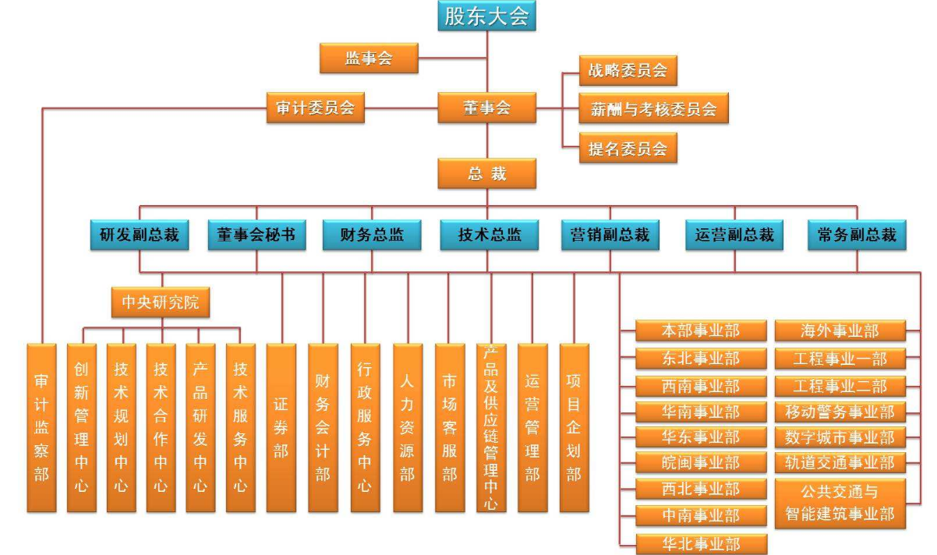
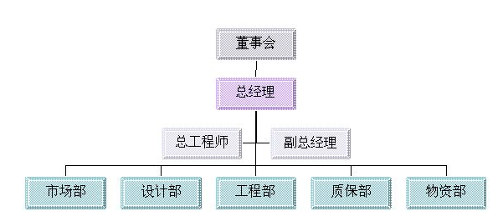
团队设置—人员设置
项目组列表与DP/PDU联动
x
人员设置
关联PO
关键角色
删除不做
可引用的项目组
人力资源池
<
Xxc项目组
PDU | GENEX产品部 | 性别
地域 |  | 成本中心
姓名 | 请输入 | 工号 | 请输入
<
Xx项目组（ PM： xx）
Xxx项目组
xXx
搜索
姓名（工号） |  | 张1（001）
张2（002） |  | 张3（003）
张4（004） |  | 张5（005）
张6（006） |  | 张7（007）
杨1（008） |  | 杨2（009）
杨3（010） |  | 杨4（011）
杨5（012） |  | 013（杨6）
<
Xxx项目组1
<
Xxx项目组2
<
Xxx项目组3
保存

Slide 5
团队设置—关联PO
按照立项时间倒序排
人员设置
关联PO
关键角色
立项时间：
至
搜索
新增/保存
序号 | 项目组名称 | PM | 关联PO名称 | 状态 | 立项时间 | 结项时间 | 操作
1 | 后台开发一组 | 黄青海 | Discovery V2R5C01 （第三期） | 在研 | 2018/8/5 | 2018/12/23 | 编辑 结项
2 | 后台开发一组 | 黄青海 | Discovery V2R5C01 （第二期） | 结项中 | 2018/2/5 | 2018/8/10 | 编辑 结项
3 | 后台开发一组 | 黄青海 | Discovery V2R5C01 （第一期） | 已结项 | 2017/12/4 | 2018/1/31 | 编辑 结项
4 | 后台开发一组 | 黄青海 | Discovery V2R5C00 （第三期） | 已结项 | 2017/10/7 | 2017/11/30 | 编辑 结项
5 | 后台开发一组 | 黄青海 | 请选择
已经结项的不可以操作
PO编号 | 请输入 | PO名称 | 请输入
产品线 | DU | PDU | PO名称 | 立项时间 | 结项时间
2012实验室 | 中央软件院 | GENEX产品部
搜索
与项目组的DP/PDU联动
不需要选择或输入，根据选择的PO做展示，po按照立项时间倒序排
确定

Slide 6
团队设置—关键角色1
默认展示关联的最后一个PO
人员设置
关联PO
关键角色
关联PO：
产品线 | 2012 | DU |  | PDU |  | PO名称
新增/保存
序号 | 关键角色 | 数量 | 角色员工 | 备份员工 | 操作
1 | PM | 1 | xx（工号） | 暂无 | 编辑 删除
2 | SE | 1 | xx2（工号） | xx3（工号） | 编辑 删除
3 | PL | 4 | xx4（工号） | 暂无 | 编辑 删除
4 |  |  | xx5（工号） | xx7（工号）
5 |  |  | xx6（工号） | 暂无
6 |  |  | 暂无 | 暂无
7 | QA | 1 | xx9（工号） | 暂无 | 编辑 删除
8 |  | 请输入 | 请输入 | 请输入
李x1（123456）
李x2（123457）
在项目组的人员中筛选
李x3（123458）
李x4（123459）

Slide 7
团队设置—关键角色2
默认展示关联的最后一个PO
人员设置
关联PO
关键角色
用户无需操作，自动生成
关联PO：
产品线 | 2012 | DU |  | PDU |  | PO名称
关键角色设置
关键角色关联
关联结果
新增/保存
序号 | 关键角色 | 数量 | 角色员工 | 备份员工
1 | PM | 1 | xx（工号） | 暂无
2 | SE | 1 | xx2（工号） | xx3（工号）
3 | PL | 4 | xx4（工号） | 暂无
4 |  |  | xx5（工号） | xx7（工号）
 |  |  | xx6（工号） | 暂无
5
 |  |  | 暂无 | 暂无
6
7 | QA | 1 | xx9（工号） | 暂无
序号 | 关键角色 | 数量 | 操作
1 | PM | 1 | 编辑 删除
2 | SE | 1 | 编辑 删除
3 | PL | 4 | 编辑 删除
4 | QA | 1 | 编辑 删除
5 |  | 请输入
Xx项目组（ PM： xx）
xXx
待关联角色（请拖拽到结构图上）
PM |  | PM备份
SE |  | SE备份
PL1 |  | PL1备份
PL2 |  | PL2备份
PL3 |  | PL3备份
PL4 |  | PL4备份
QA |  | QA备份

Slide 8
关系树设置
产品线 | 2012 | 地域 | 西安
搜索
新增/保存
序号 | 产品线 | 地域 | 关系树名称 | 操作
1 | 2012实验室 | 西安 | 交付管理-项目群 | 编辑 删除 查看
2 | 2012实验室 | all | 交付管理-项目群 | 编辑 删除 查看
3 | 2012实验室 |  | 请输入

Slide 9
关系树设置—新增/编辑
x
产品线 | 2012 | 关系树名称 | xxxx
可引用的关系树
说明：关系树的最底层是PM，普员不挂关系树
人力资源池
Xxc
产品线 | 2012实验室 | DU | 中央软件院
PDU | GENEX产品部 | 岗位 | PM
地域 |  | 成本中心
姓名 | 请输入 | 工号 | 请输入
<
<
Xx
Xxx
xXx
HRBP岗位的数据源不明
关系树列表与产品线联动
搜索
姓名（工号） |  | 张1（001）
张2（002） |  | 张3（003）
张4（004） |  | 张5（005）
张6（006） |  | 张7（007）
杨1（008） |  | 杨2（009）
杨3（010） |  | 杨4（011）
杨5（012） |  | 013（杨6）
Xxx
<
<
Xxx
<
Xxx
保存

Slide 10
over

Slide 11
课程设置
所属角色 所属产品线
序号 | 课程名称 | 所属角色 | 所属职级 | 所属产品线 | 操作
1 | 基础质量意识 | QA | 初级 | 2012实验室 | 编辑 删除
2
3
4
5
6
7
8

